Slide 1
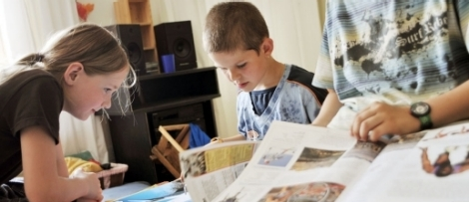
Participace a standardy kvality péče v sociálních službách pro ohrožené rodiny
Zkušenost z dětského domova Riederenholz
www.kinderheim.stadt.sg.ch

Slide 2
Proč participace klientů, uživatelů služeb, pečujících?
Zmocnění = beru si odpovědnost za svůj život
Obecný trend posílení vlivu uživatelů s. služeb
Participace je součást demokratické společnosti
Je to životní a občanská dovednost
Nástroj ochrany klienta, uživatele služby …
Proč?

Slide 3
Cvičení 1
Jaké označení je vhodné v kontextu participativní SPR? (proč ano, ne)
Klient?
Uživatel sociální služby?
Zákazník?
Pacient?
Účastník?

Slide 4
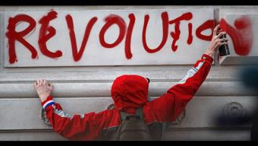
Co je participace v organizaci SS?
Participace
Znamená prostě zúčastnit se, být přítomen; je především formou zmocnění, skutečný vliv na rozhodování
Boyden a Ennew (1997)
Ne-participace
Manipulace
Popírání vlastní účasti
Zástěrka
Tokenismus

Slide 5
Co vše patří do participace?
Informování
Konzultace
Reprezentace
Partnerství
Plné řízení projektů
Poskytnutí rady, informace, nasměrování klienta s cílem provést informované rozhodnutí či krok.
Komplexnější porada o problému, který chce klient řešit.
Zastupování klienta, kterým umožňujeme prosazení zájmů klienta.
Dlouhodobější spolupráce při dosahování cílů klienta.
Předání rozhodovacích pravomocí, osobám, kterých se projekt týká.

Slide 6
Oblasti participace?
Individuální rozhodování
V otázkách vlastního života
Kde žít, zdravotní péče …
Poskytování a rozvoj služeb
Členství v zájmových a lokálních komunitách
Výzkum
Komunity
Plánování, utváření
Poskytování , evaluace
Konzultanti
Spoluautoři otázek …
Politika a veřejné mínění
Poskytování zpětných vazeb politikům
Zapojení do médií
Utváření zájmových a lokálních komunit

Slide 7
Rozvoj, poskytování a evaluace ss
Participace dětí při rozvoji služeb
Příklady

Slide 8
Reflexe-před-jednáním (strategie, cíle)
Pro inovaci služeb, identifikaci potřeb dětí a mládeže organizace ve Švýcarsku používají tyto formy:
Jednorázové konzultace s dětmi cílové populace (v/mimo péči)
Aktivní (dlouhodobá) spolupráce s manažery
Některé organizace vytváří poradní orgány – výbory
Tyto orgány mohou být složeny jen z mladých lidí, kombinované
Některé organizace se obrací na ty, kteří opouštějí služby
Evaluace služeb
Tréning pracovníků
Poskytování služeb dětem a mládeži
Původně zejména NNO, nyní ale také organizace obecní a státní

Slide 9
Reflexe-před-jednáním (proměnné)
Rozvoj dovedností a sebedůvěry zaměstnanců
Nelze ponechat jen na několika participačních expertech
Je věcí všech zaměstnanců (od vrátného po šéfa)
Rozvoj dovedností dětí a mládeže /Jarmila Zlatušková – Ptáčata/
Nelze se spolehnout, že dětí se prostě zapojí
Na svoji participační roli musí být připraveni (včetně objasnění, tréningu)
Rozvoj motivace a odměny
Propojení s těmi, kteří rozhodují
Adaptace organizační kultury, struktur a procesů
Organizace mají kulturu orientovanou na dospělé, jak ji uzpůsobit zapojení dětí?
Musí být vymyšlen způsob, ustaveno propojení k těm, kteří mají moc rozhodnout
Téma je významné
Klíčová je opravdovost, respekt

Slide 10
Podpora participativních procesů v organizaci
Bariéry v oblasti postojů/hodnot
Rozvoj participativních struktur a procesů
--------------------------
Dosahování inkluzivní participace
Motivace mladých osob k participaci
Následující část je zaměřena na rozvoj participativní práce v prostředí organizací.
Reflexe-před-jednáním

Slide 11
Postojové/ hodnotové bariéry v participaci
Je třeba „změřit“, zda je organizace připravena vzít participaci za svou!
Věříme, že mladé osoby (klienti) mají kompetenci participovat jako autonomní jednotlivci?
Ochrana dětí (klientů) nebo právo participovat?
Nutnost hledat rovnováhu mezi participací a ochranou!
Bariéry mohou být i na straně mladých (klientů) („dospělým se nedá věřit“ „nemají opravdový zájem“).
Děti nejsou kompetentní dělat důležitá rozhodnutí?
Děti je třeba chránit, ne vystavovat těžkým rozhodnutím!

Slide 12
Rozvoj participativních struktur a procesů
Většina organizací jsou vybudovány podle potřeb dospělých/ zaměstnanců, mají hierarchickou strukturu.
Nejsou nastaveny na participaci (dětí a mladých osob).
V organizaci musí dojít k potřebným změnám.
Jinak se naráží na skryté organizační bariéry.
Participace

Slide 13
Zavádění participace v organizaci
Vyjasnění cílů
Nastavení realistického časového plánu
Schůze, nebo co?
Investice zdroje
Podpora týmu
Podpora d/m
Participace
od počátku
Reflexe-při-jednání

Slide 14
Objasnění cílů
Projednáno a odsouhlaseno v organizaci.
Pravidelně přehodnocováno.
Mělo by být jasné, v jakých oblastech je participace možná, kde ne!
Proč vlastně zavádíme participaci?
Čeho chce organizace v oblasti participace dosáhnout?
Jaké úrovně participace chce organizace dosáhnout?

Slide 15
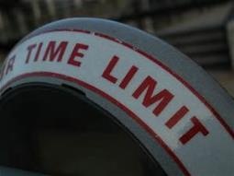
Nastavení realistického časového plánu
Vyžaduje plánování, přípravu
Vše bude pravděpodobně trvat déle, než se předpokládá
Dosažení participativního přístupu v organizaci vyžaduje čas!

Slide 16
Schůze, nebo co?
V participativním procesu s mladými je potřeba hledat i jiné prostředky.
Jaké místo? Čas?
Způsoby vzájemného poznání, pocit bezpečí, důvěry.
Počet mladých účastníků – musí být vyvážený ve vztahu k dospělým.
Dospělý provádějí rozhodování na schůzích.

Slide 17
Investice a zdroje
Zdroje na tréning dětí i zaměstnanců
Doprava účastníků?
Vybavení?
Kompenzace pro děti za účast?
Participace není v organizaci zadarmo

Slide 18
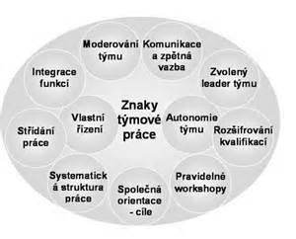
Podpora týmu
Pracovníci přímé péče musí vědět, že všichni pracovníci participativní model práce chápu a sdílejí.
Organizace musí participaci akceptovat jako celek.
Participace vyžaduje závazek všech pracovníků organizace.

Slide 19
Podpora d/m
Musí být poskytnuty informace způsobem, který je pro d/m srozumitelný.
Nelze spoléhat jen na psanou komunikaci.
Děti a mladí lidé potřebují podporu, aby se mohli stát aktivními participanty.

Slide 20
Participace od počátku
Pokušení dospělých!
Reálně znemožní zapojení mladých v pozdější fázi diskuse.
Často je motivováno obavou dospělých ze zpochybnění určitého plánu …
Nelze začít jen mezi dospělými a děti/m přizvat teprve později.

Slide 21
Děkuji za pozornost a přeji kvalitní participaci

